Slide 1
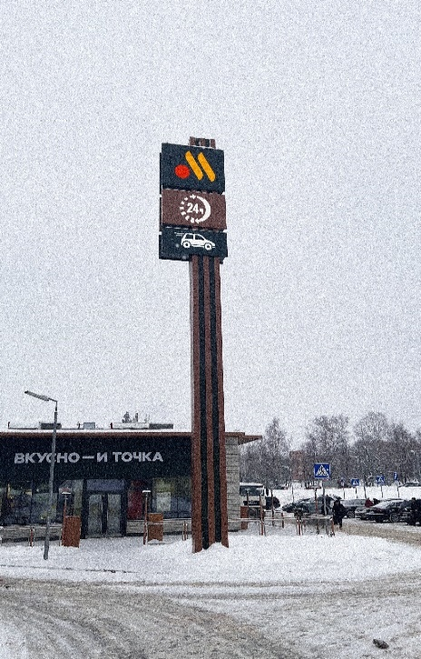
Приложение 3
к постановлению Главы Сергиево-Посадского
городского округа от ____________№_______
№ 607 Сторона А (по ходу движения)
№ 607 Сторона Б (против ходу движения)
Адрес: г. Сергиев Посад, ул. Птицеградская, 2А
*номер места установки и эксплуатации рекламной конструкции, соответствующий номеру адресной программы и номеру в альбоме со схемой размещения рекламной конструкции

